Slide 1

导航流程
Navigation process

Slide 2

导航流程
从输入URL到页面展示，这中间发生了什么？？？
1、⽤户从浏览器进程⾥输⼊请求信息
2、⽹络进程发起URL请求
3、服务器响应URL请求之后，浏览器进程就⼜要开始准备渲染进程了
4、渲染进程准备好之后，需要先向渲染进程提交⻚⾯数据，我们称之为提交⽂档阶段
5、渲染进程接收完⽂档信息之后，就开始解析页面和加载⼦资源，最后完成⻚⾯的渲染
谷歌浏览器架构
Notes:
1、⽤户从浏览器进程⾥输⼊请求信息
2、⽹络进程发起URL请求
3、服务器响应URL请求之后，浏览器进程就⼜要开始准备渲染进程了
4、渲染进程准备好之后，需要先向渲染进程提交⻚⾯数据，我们称之为提交⽂档阶段
5、渲染进程接收完⽂档信息之后，便开始解析页面和加载⼦资源，完成⻚⾯的渲染
这里提及到了浏览器进程，网络进程，渲染进程，其实这些都是谷歌浏览器架构打开页面的时候，浏览器任务管理器启动的一些进程，下面就来了解一下谷歌浏览器架构
【链接返回】然后接下来看一下从输入URL到页面展示完整流程示意图

Slide 3
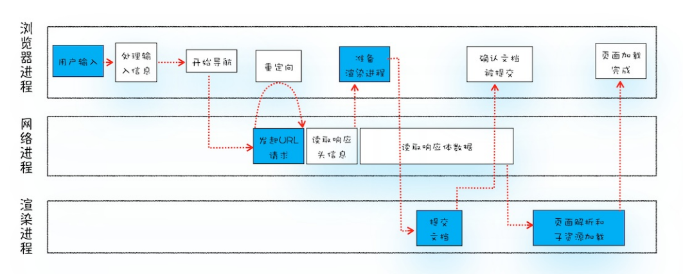
导航流程
从输入URL到页面展示完整流程示意图
Notes:
从图中可以看出，整个过程需要各个进程之间的配合。所以再来看一下各个进程的主要职责。 【浏览器进程】主要负责⽤⼾交互、⼦进程管理和⽂件储存等功能。【⽹络进程】是⾯向渲染进程和浏览器进程等提供⽹络下载功能。 【渲染进程】的主要职责是把从⽹络下载的HTML、JavaScript、CSS、图⽚等资源解析为可以显⽰和交互的 ⻚⾯。因为渲染进程所有的内容都是通过⽹络获取的，会存在⼀些恶意代码利⽤浏览器漏洞对系统进⾏攻 击，所以运⾏在渲染进程⾥⾯的代码是不被信任的。这也是为什么Chrome会让渲染进程运⾏在安全沙箱 ⾥，就是为了保证系统的安全。------- 【蓝色背景】标记部分就职几个核心的节点。 1、从浏览器进程⾥输⼊请求信息。2、从浏览器进程⾥输⼊请求信息。3、服务器响应URL请求之后，浏览器进程就⼜要开始准备渲染进程了。4、服务器响应URL请求之后，浏览器进程就⼜要开始准备渲染进程了。5、渲染进程接收完⽂档信息之后，便开始解析⻚⾯和加载⼦资源，完成⻚⾯的渲染。 下⾯我们来详细分析下这些步骤，同时也就解答了开头所说的那个问题 --- 从输入URL到页面展示，这中间发生了什么？？？

Slide 4
导航流程
1、用户输入
当用户在地址栏中输⼊⼀个查询关键字时，地址栏会判断输⼊的关键字是搜索内容，还是请求的URL。
如果是搜索内容，地址栏会使⽤浏览器默认的搜索引擎，来合成新的带搜索关键字的URL。
如果判断输⼊内容符合URL规则，⽐如输⼊的是 vuejs.org，那么地址栏会根据规则，把这段内容加上协议，合成为完整的URL，如 https://vuejs.org/。
当用户输⼊关键字并键⼊回⻋之后，浏览器刚开始加载⼀个地址，标签⻚上的图标便进⼊了加载状态。但此时图中⻚⾯ 显⽰的依然是之前打开的⻚⾯内容，并没⽴即替换为 vue 的⻚⾯。因为需要等待提交⽂档阶段，⻚⾯内容才会被替换。

Slide 5
导航流程
2、URL请求过程
⾸先，⽹络进程会查找本地缓存是否缓存了该资源。如果有缓存资源，那么直接返回资源给浏览器进程；如 果在缓存中没有查找到资源，那么直接进⼊⽹络请求流程。这请求前的第⼀步是要进⾏DNS解析，以获取请 求域名的服务器IP地址。如果请求协议是HTTPS，那么还需要建⽴TLS连接。
接下来就是利⽤IP地址和服务器建⽴TCP连接。连接建⽴之后，浏览器端会构建请求⾏、请求头等信息，并把和该域名相关的Cookie等数据附加到请求头中，然后向服务器发送构建的请求信息。
服务器接收到请求信息后，会根据请求信息⽣成响应数据（包括响应⾏、响应头和响应体等信息），并发给⽹络进程。等⽹络进程接收了响应⾏和响应头之后，就开始解析响应头的内容了。
协议
Notes:
接下来，便进⼊了⻚⾯资源请求过程。这时，浏览器进程会通过进程间通信（IPC）把URL请求发送⾄⽹络进程，⽹络进程接收到URL请求后，会在这⾥发起真正的URL请求流程。那具体流程是怎样的呢？---
这里提及到了TCP和HTTP，就简单了解下相关内容，首先说一下TCP协议
【链接返回】 【导航流程】1、用户输入。2、URL请求过程。

Slide 6
导航流程
2、 URL请求过程
重定向
在接收到服务器返回的响应头后，⽹络进程开始解析响应头，如果发现返回的状态码是301或者302，那么 说明服务器需要浏览器重定向到其他URL。这时⽹络进程会从响应头的Location字段⾥⾯读取重定向的地 址，然后再发起新的HTTP或者HTTPS请求，⼀切⼜重头开始了。
(2) 响应数据类型处理
URL请求的数据类型，有时候是⼀个下载类型，有时候是正常的HTML⻚⾯
Content-Type： text/html → HTML格式
Content-Type： application/octet-stream →数据是字节流类型 →浏览器会按照下载类型来处理该请求
Notes:
【导航流程】1、用户输入。2、URL请求过程。（1）重定向（2）响应数据类型处理
在接收到服务器返回的响应头后，⽹络进程开始解析响应头，如果发现返回的状态码是301或者302，那么 说明服务器需要浏览器重定向到其他URL。这时⽹络进程会从响应头的Location字段⾥⾯读取重定向的地 址，然后再发起新的HTTP或者HTTPS请求，⼀切⼜重头开始了。
---在导航过程中，如果服务器响应⾏的状态码包含了 301、302⼀类的跳转信息，浏览器会跳转到新的地址继续导航；如果响应⾏是200，那么表⽰浏览器可以 继续处理该请求。
（2）响应数据类型处理
在处理了跳转信息之后，我们继续导航流程的分析。URL请求的数据类型，有时候是⼀个下载类型，有时候 是正常的HTML⻚⾯，那么浏览器是如何区分它们呢？---答案是Content-Type。Content-Type是HTTP头中⼀个⾮常重要的字段， 它告诉浏览器服务器返回的响应体数据是什么类型，然后浏览器会根据Content-Type的值来决定如何显⽰响应体的内容。
响应头中的Content-type字段的值如果是text/html，这就是告诉浏览器，服务器返回的数据 是HTML格式。。。。。
所以，不同Content-Type的后续处理流程也截然不同。如果Content-Type字段的值被浏览器判断为下载类 型，那么该请求会被提交给浏览器的下载管理器，同时该URL请求的导航流程就此结束。但如果是HTML， 那么浏览器则会继续进⾏导航流程。由于Chrome的⻚⾯渲染是运⾏在渲染进程中的，所以接下来就需要准备【渲染进程】了。

Slide 7
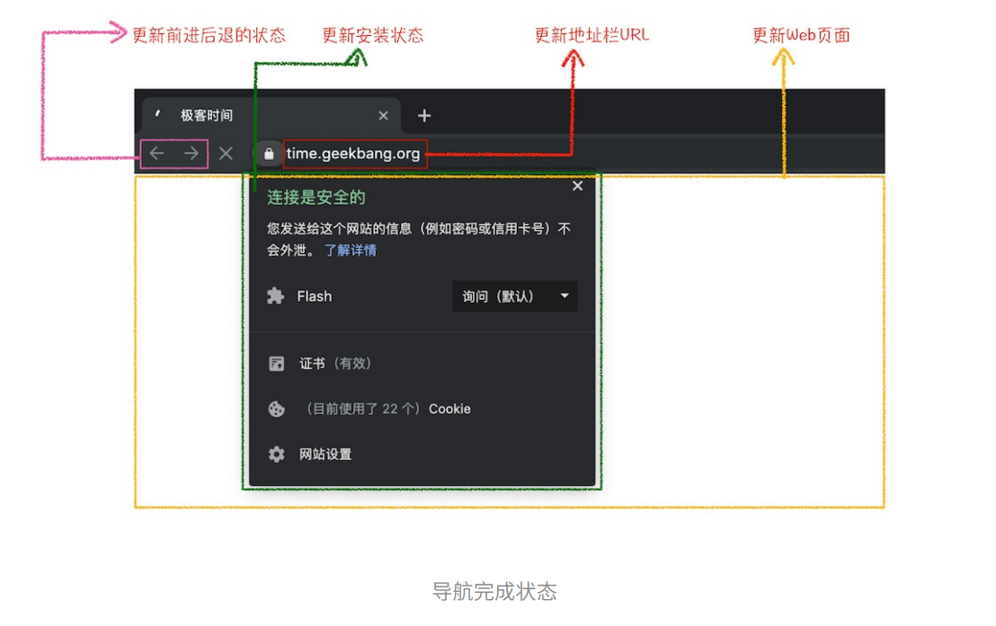
导航流程
3、准备渲染进程
默认情况下，Chrome会为每个⻚⾯分配⼀个渲染进程
但如果从⼀个⻚⾯打开了另⼀个新⻚⾯，⽽新⻚⾯和当前⻚⾯属于同⼀站点的话，那么⻚⾯会复⽤⽗⻚⾯的渲染进程（拥有相同的协议和根域名，就属于同⼀ 站点，会运⾏在同⼀个渲染进程中）
-- 同⼀站点：根域名（forthink.xin）+协议（例如：https:// 或者http://）+该根域名下的所有 ⼦域名和不同的端⼝（禅道：8883，gitlab：8889）
4、提交文档
这⾥的“⽂档”是指URL请求的响应体数据。
“提交⽂档”的消息是由浏览器进程发出的，渲染进程接收到“提交⽂档”的消息后，会和⽹络进程建⽴ 传输数据的“管道”
等⽂档数据传输完成之后，渲染进程会返回“确认提交”的消息给浏览器进程。
浏览器进程在收到“确认提交”的消息后，会更新浏览器界⾯状态，包括了安全状态、地址栏的URL、前 进后退的历史状态，并更新Web⻚⾯。
Notes:
【导航流程】1、用户输入。2、URL请求过程 --- （1）重定向（2）相应数据类型处理。3、准备渲染进程。4、提交⽂档
3、准备渲染进程
默认情况下，Chrome会为每个⻚⾯分配⼀个渲染进程，也就是说，每打开⼀个新⻚⾯就会配套创建⼀个新 的渲染进程。但是，也有⼀些例外，在某些情况下，浏览器会让多个⻚⾯直接运⾏在同⼀个渲染进程中。
【那什么情况下多个⻚⾯会同时运⾏在⼀个渲染进程中呢？】Chrome的默认策略是，每个标签对应⼀个渲染进程。但如果从⼀个⻚⾯打开了另⼀个新⻚⾯，⽽新⻚⾯和 当前⻚⾯属于同⼀站点的话，那么新⻚⾯会复⽤⽗⻚⾯的渲染进程。
【总结来说，】打开⼀个新⻚⾯采⽤的渲染进程策略就是：1、通常情况下，打开新的⻚⾯都会使⽤单独的渲染进程；2、如果从A⻚⾯打开B⻚⾯，且A和B都属于同⼀站点的话，那么B⻚⾯复⽤A⻚⾯的渲染进程；如果是其他情 况，浏览器进程则会为B创建⼀个新的渲染进程。
---渲染进程准备好之后，还不能⽴即进⼊⽂档解析状态，因为此时的⽂档数据还在⽹络进程中，并没有提交给 渲染进程，所以下⼀步就进⼊了提交⽂档阶段。
4、提交⽂档
图 -----这也就解释了为什么在浏览器的地址栏⾥⾯输⼊了⼀个地址后，之前的⻚⾯没有⽴⻢消失，⽽是要加载⼀会 ⼉才会更新⻚⾯。
到这⾥，⼀个完整的导航流程就“⾛”完了，这之后就要进⼊渲染阶段了。

Slide 8
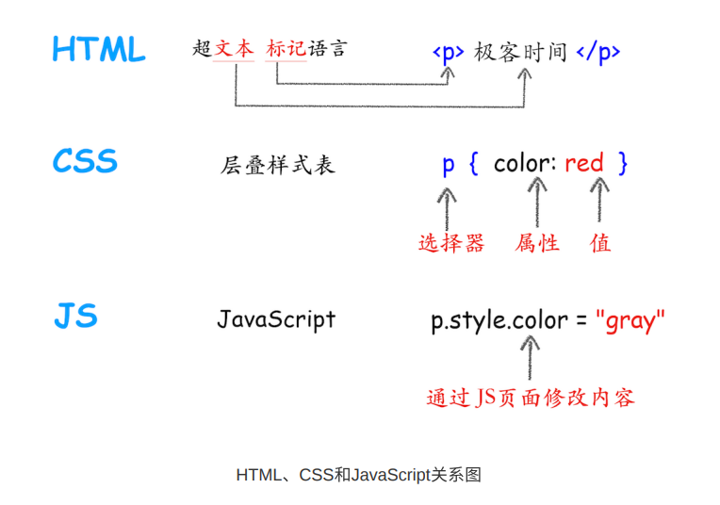
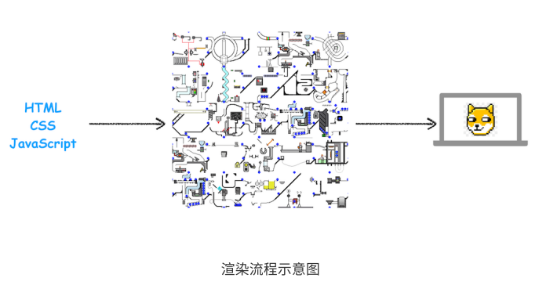
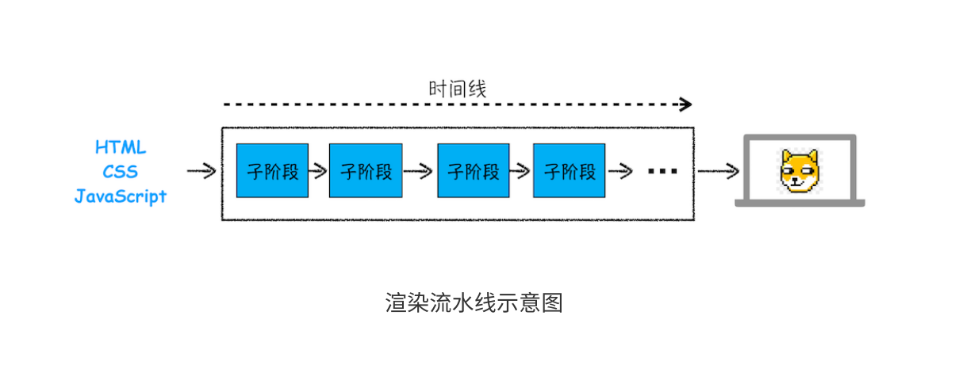
导航流程
由于渲染机制过于复杂，所以渲染模块在执⾏过程中会被划分为很多⼦阶段，输⼊的HTML经过 这些⼦阶段，最后输出像素。我们把这样的⼀个处理流程叫做渲染流⽔线
5、 渲染阶段
按照渲染的时间顺序，流⽔线可分为如下⼏个⼦阶段：构建DOM树、样式计算、布局阶段、分 层、绘制、分块、光栅化和合成。
重点关注的有以下三个点：
每个⼦阶段都有其输⼊的内容；
每个⼦阶段有其处理过程；
每个⼦阶段有其处理过程；
Notes:
【导航流程】1、用户输入。2、URL请求过程 --- （1）重定向（2）相应数据类型处理。3、准备渲染进程。4、提交⽂档。5、渲染阶段
就是，⼀旦⽂档被提交，渲染进程便开始⻚⾯解析和⼦资源加载了。
通常，我们编写好HTML、CSS、JavaScript等⽂件，经过浏览器就会显⽰出漂亮的⻚⾯。
----从渲染流程⽰意图中可以看出，左边输⼊的是HTML、CSS、JavaScript数据，这些数据经过中间渲染模块的 处理，最终输出为屏幕上的像素。中间转换的过程就是渲染模块的内容。
----从HTML、CSS和JavaScript关系图可以看出，1、HTML的内容是由标记和⽂本组成。标记也称为标签，每个标签都有它⾃⼰的 语意，浏览器会根据标签的语意来正确展⽰HTML内容。⽐如上⾯的标签是告诉浏览器在这 ⾥的内容需要创建⼀个新段落，中间的⽂本就是段落中需要显⽰的内容。
2、如果需要改变HTML的字体颜⾊、⼤⼩等信息，就需要⽤到CSS。CSS⼜称为层叠样式表，是由 选择器和属性组成，⽐如图中的p选择器，它会把HTML⾥⾯标签的内容选择出来，然后再把 选择器的属性值应⽤到标签内容上。选择器⾥⾯有个color属性，它的值是red，这是告诉渲 染引擎把
标签的内容显⽰为红⾊。 3、⾄于JS，使⽤它可以使⽹⻚的内容“动”起来，⽐如上图中，可以通过 JavaScript来修改CSS样式值，从⽽达到修改⽂本颜⾊的⽬的。
---渲染流⽔线⽰意图

Slide 9
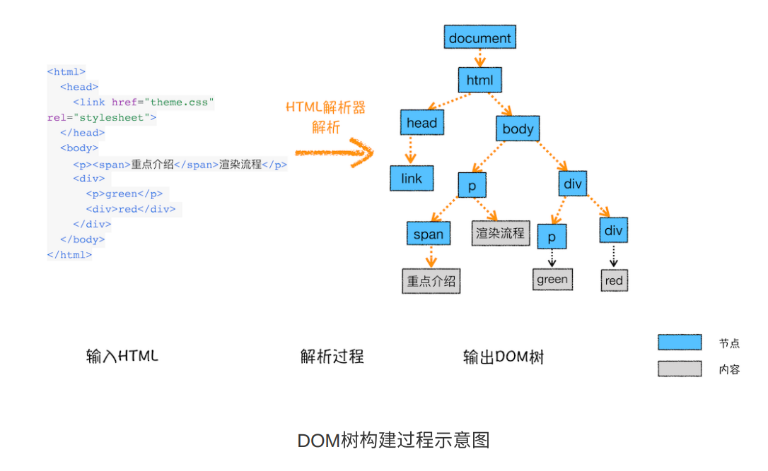
导航流程
5、 渲染阶段 - 构建DOM树
为什么要构建DOM树？
Notes:
【导航流程】1、用户输入。2、URL请求过程 --- （1）重定向（2）相应数据类型处理。3、准备渲染进程。4、提交⽂档。5、渲染阶段
5.1 构建DOM树。为什么要构建DOM树呢？这是因为浏览器⽆法直接理解和使⽤HTML，所以需要将HTML转换为浏览器能够理解的结构-DOM树。
---从DOM树构建过程⽰意图中可以看出，构建DOM树的输⼊内容是⼀个⾮常简单的HTML⽂件，然后经由HTML解析器 解析，最终输出树状结构的DOM。
现在已经⽣成DOM树了，但是DOM节点的样式我们依然不知道，要让DOM节点拥有正确的样式，这就需要【样式计算】了

Slide 10
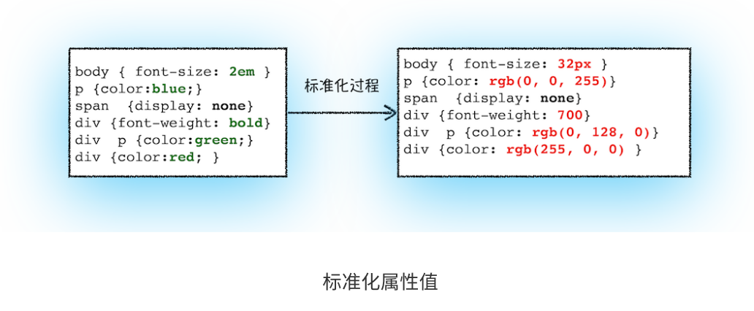
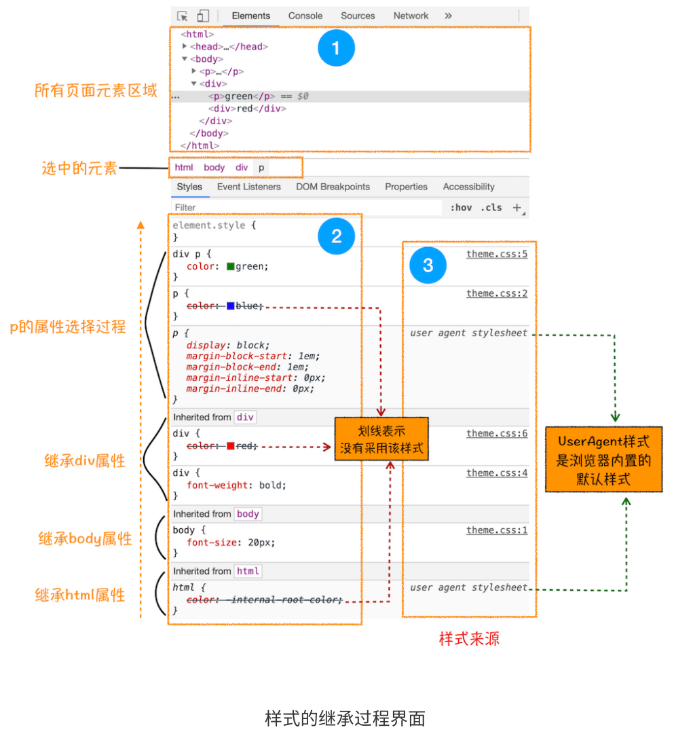
导航流程
5、 渲染阶段 - 样式计算（Recalculate Style）
⽬的是为了计算出DOM节点中每个元素的具体样式
阶段步骤：
1、把CSS转换为浏览器能够理解的结构
CSS和HTML⽂件⼀样，浏览器也是⽆法直接理解这些纯⽂本的CSS样式，所以当渲染引擎接收到 CSS⽂本时，会执⾏⼀个转换操作，将CSS⽂本转换为浏览器可以理解的结构— styleSheets。
2、转换样式表中的属性值，使其标准化
CSS⽂本中有很多属性值，如2em、blue、bold，这些类型数值不容易被渲染引 擎理解，所以需要将所有值转换为渲染引擎容易理解的、标准化的计算值，这个过程就是属性值标准
3、计算出DOM树中每个节点的具体样式
CSS继承：CSS继承就是每个DOM节点都包含有⽗节点的样式。
层叠：层叠是CSS的⼀个基本特征，它是⼀个定义了如何合 并来⾃多个源的属性值的算法。它在CSS处于核⼼地位，CSS的全称“层叠样式表”正是强调了这 ⼀点
Notes:
【导航流程】1、用户输入。2、URL请求过程 --- （1）重定向（2）相应数据类型处理。3、准备渲染进程。4、提交⽂档。5、渲染阶段 -- 5.1 构建DOM树。
5.2 样式计算。样式计算的⽬的是为了计算出DOM节点中每个元素的具体样式，这个阶段⼤体可分为三步来完成。 1. 把CSS转换为浏览器能够理解的结构。CSS样式来源主要有三种：1、通过link引⽤的外部CSS⽂件。2、<style>标记内的CSS。3、元素的style属性内嵌的CSS。---可以在Chrome控制台中查看其结构，只需要【在控制台中输⼊ 】document.styleSheets。可以看出，这个样式表包含了很多种样式，已经把那三种来源的样式都包含进去了。渲染引擎会把获取到的CSS⽂本全部 转换为styleSheets结构中的数据，并且该结构同时具备了查询和修改功能，这会为后⾯的样式操 作提供基础。
2、转换样式表中的属性值，使其标准化。---从标准化属性值图中可以看到，2em被解析成了32px，red被解析成了rgb(255,0,0)，bold被解析成了700等等…
3、计算出DOM树中每个节点的具体样式。现在样式的属性已被标准化了，接下来就需要计算DOM树中每个节点的样式属性了，如何计算呢？这就涉及到CSS的继承规则和层叠规则了。 ⾸先是CSS继承。。。第⼆个规则是样式层叠----关于层叠的具体规则这⾥就不做过多介绍了，⽹上资料也⾮常多，可以⾃⾏搜索学习。

Slide 11
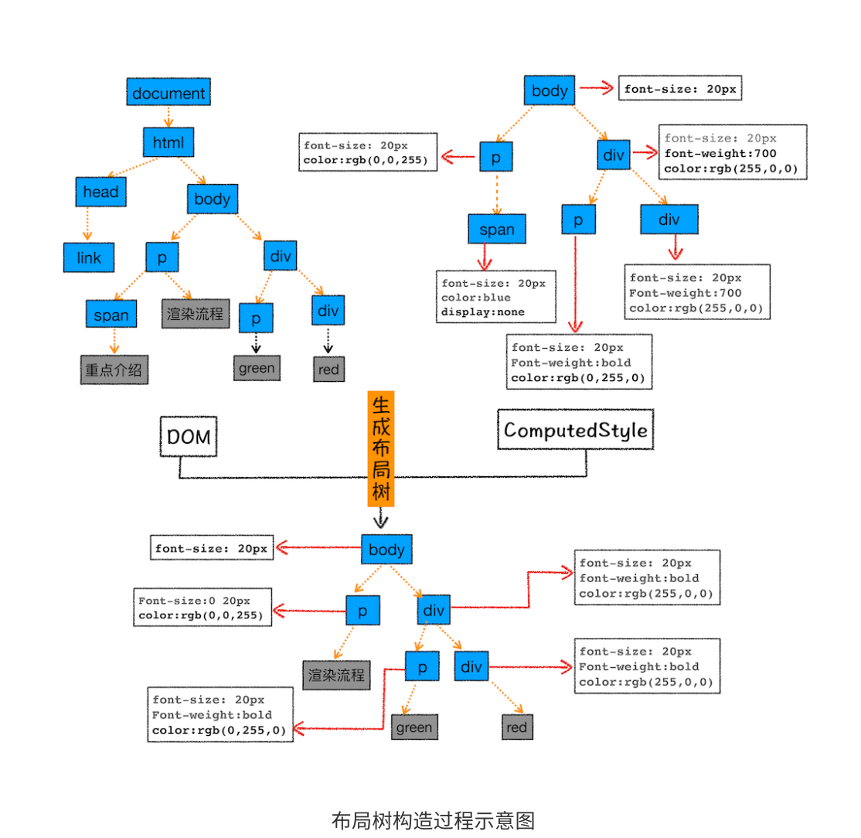
导航流程
5、 渲染阶段 – 布局阶段
创建布局树
DOM树还含有很多不可⻅的元素，⽐如head标签，还有使⽤了display:none属性 的元素。所以在显⽰之前，我们还要额外地构建⼀棵只包含可⻅元素布局树。
布局计算
Notes:
【导航流程】1、用户输入。2、URL请求过程 --- （1）重定向（2）相应数据类型处理。3、准备渲染进程。4、提交⽂档。5、渲染阶段 -- 5.1 构建DOM树。5.2 样式计算。5.3布局阶段
5.3布局阶段。现在，我们有DOM树和DOM树中元素的样式，但这还不⾜以显⽰⻚⾯，因为我们还不知道DOM 元素的⼏何位置信息。那么接下来就需要计算出DOM树中可⻅元素的⼏何位置，我们把这个计算过程叫做布局。Chrome在布局阶段需要完成两个任务：创建布局树和布局计算。
1、创建布局树。从布局树构造过程⽰意图可以看出，DOM树中所有不可⻅的节点都没有包含到布局树中。为了构建布局树，浏览器⼤体上完成了下⾯这些⼯作：1、遍历DOM树中的所有可⻅节点，并把这些节点加到布局中； 2、⽽不可⻅的节点会被布局树忽略掉，如head标签下⾯的全部内容，再⽐如body.p.span这个元 素，因为它的属性包含 dispaly:none，所以这个元素也没有被包进布局树。
2、布局计算。现在我们有了⼀棵完整的布局树。那么接下来，就要计算布局树节点的坐标位置了。布局的计算过程⾮常复杂，所以先跳过。

Slide 12
导航流程
5、 渲染阶段 – 分层
现在我们有了布局树，⽽且每个元素的具体位置信息都计算出来了，那么接下来是不是就要开始着⼿绘制⻚⾯了？
不是
因为⻚⾯中有很多复杂的效果，如⼀些复杂的3D变换、⻚⾯滚动，或者使⽤z-indexing做z轴排序等，为了 更加⽅便地实现这些效果，渲染引擎还需要为特定的节点⽣成专⽤的图层，并⽣成⼀棵对应的图层树 （LayerTree）。如果你熟悉PS，相信你会很容易理解图层的概念，正是这些图层叠加在⼀起构成了最终的⻚⾯图像。
并不是布局树的每个节点都包含⼀个图层，如果⼀个节点没有对应的层，那么这个节点就从属于⽗节点的图层
通常满⾜下⾯两点中任意⼀点的元素就 可以被提升为单独的⼀个图层。
拥有层叠上下⽂属性的元素会被提升为单独的⼀层（层叠上下⽂的知识）
需要剪裁（clip）的地⽅也会被创建为图层
Notes:
【导航流程】1、用户输入。2、URL请求过程 --- （1）重定向（2）相应数据类型处理。3、准备渲染进程。4、提交⽂档。5、渲染阶段 -- 5.1 构建DOM树。5.2 样式计算。5.3布局阶段。5.4 分层
在HTML⻚⾯内容被提交给渲染引擎之后，渲染引擎⾸ 先将HTML解析为浏览器可以理解的DOM；然后根据CSS样式表，计算出DOM树所有节点的样式；接着⼜计 算每个元素的⼏何坐标位置，并将这些信息保存在布局树中。
现在我们有了布局树，⽽且每个元素的具体位置信息都计算出来了，那么接下来是不是就要开始着⼿绘制⻚⾯了？-- 不是
----浏览器的⻚⾯实际上被分成了很多图层，这些图层叠加后合成了最终的⻚⾯。
--- 那么需要满⾜什么条件，渲染引擎才会为特定的节点创建新的层呢？通常满⾜下⾯两点中任意⼀点的元素就可以被提升为单独的⼀个图层。
1、（层叠上下⽂属性）⻚⾯是个⼆维平⾯，但是层叠上下⽂能够让HTML元素具有三维概念，这些HTML元素按照⾃⾝属性的优先 级分布在垂直于这个⼆维平⾯的z轴上。明确定位属性的元素、定义透明属性的元素、使⽤CSS滤镜的元素等，都拥有层叠上下⽂属性。【这里涉及到了层叠上下文，可以参考一下】
2、需要剪裁（clip）的地⽅也会被创建为图层。例如：把div的⼤⼩限定为200 * 200像素，⽽div⾥⾯的⽂字内容⽐较多，⽂字所显⽰的区域肯定会超出 200 * 200的⾯积，这时候就产⽣了剪裁，渲染引擎会把裁剪⽂字内容的⼀部分⽤于显⽰在div区域。出现这种裁剪情况的时候，渲染引擎会为⽂字部分单独创建⼀个层，如果出现滚动条，滚动条也会被提升为 单独的层。

Slide 13
导航流程
5、 渲染阶段 – 图层绘制
试想⼀下，如果给⼀张纸，先把纸的背景涂成蓝⾊，然后在中间位置画⼀个红⾊的圆，最后再在圆上画个绿⾊三⻆形。会怎么操作呢？
把绘制操作分解为三步:
1. 绘制蓝⾊背景；
2. 在中间绘制⼀个红⾊的圆；
3. 再在圆上绘制绿⾊三⻆形。
渲染引擎实现图层的绘制与之类似，会把⼀个图层的绘制拆分成很多⼩的绘制指令，然后再把这些指令按照顺序组成⼀个待绘制列表
Notes:
【导航流程】1、用户输入。2、URL请求过程 --- （1）重定向（2）相应数据类型处理。3、准备渲染进程。4、提交⽂档。5、渲染阶段 -- 5.1 构建DOM树。5.2 样式计算。5.3布局阶段。5.4 分层。5.5 图层绘制
在完成图层树的构建之后，渲染引擎会对图层树中的每个图层进⾏绘制，那么接下来我们看看渲染引擎是怎么实现图层绘制的？

Slide 14
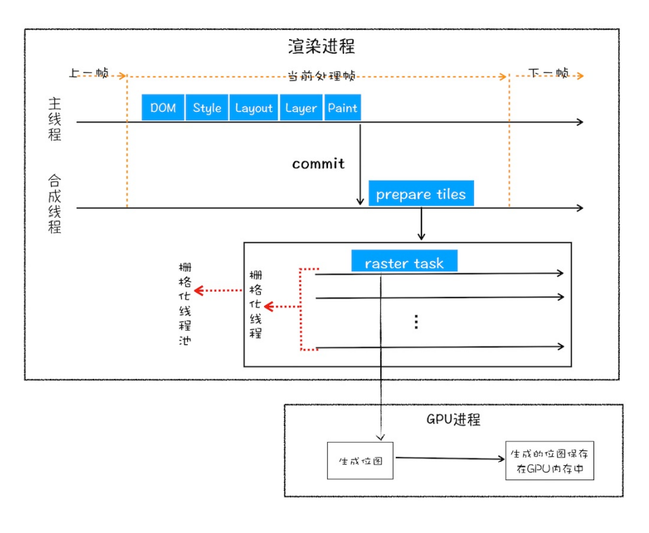
导航流程
5、 渲染阶段 – 栅格化（raster）操作
绘制列表只是⽤来记录绘制顺序和绘制指令的列表，⽽实际上绘制操作是由渲染引擎中的合成线程来完成的
合成线程会按照视⼝附近的图块来优先⽣成位图，实际⽣成位图的操作是由栅格化来执⾏的。所谓栅格 化，是指将图块转换为位图。⽽图块是栅格化执⾏的最⼩单位。渲染进程维护了⼀个栅格化的线程池，所有 的图块栅格化都是在线程池内执⾏的
Notes:
【导航流程】1、用户输入。2、URL请求过程 --- （1）重定向（2）相应数据类型处理。3、准备渲染进程。4、提交⽂档。5、渲染阶段 -- 5.1 构建DOM树。5.2 样式计算。5.3布局阶段。5.4 分层。5.5 图层绘制。5.6 栅格化操作。
绘制列表只是⽤来记录绘制顺序和绘制指令的列表，⽽实际上绘制操作是由渲染引擎中的合成线程来完成的。
1、2、…
3、通常，栅格化过程都会使⽤GPU来加速⽣成，使⽤GPU⽣成位图的过程叫快速栅格化，或者GPU栅格化，⽣成的位图被保存在GPU内存中。
从GPU栅格化图中可以看出，渲染进程把⽣成图块的指令发送给GPU，然后在GPU中执⾏⽣成图块的位图，并保存在 GPU的内存中。

Slide 15
导航流程
5、 渲染阶段 – 合成和显示
⼀旦所有图块都被光栅化，合成线程就会⽣成⼀个绘制图块的命令⸺“DrawQuad”，然后将该命令提交 给浏览器进程。
浏览器进程⾥⾯有⼀个叫viz的组件，⽤来接收合成线程发过来的DrawQuad命令，然后根据DrawQuad命 令，将其⻚⾯内容绘制到内存中，最后再将内存显⽰在屏幕上。
Notes:
【导航流程】1、用户输入。2、URL请求过程 --- （1）重定向（2）相应数据类型处理。3、准备渲染进程。4、提交⽂档。5、渲染阶段 -- 5.1 构建DOM树。5.2 样式计算。5.3布局阶段。5.4 分层。5.5 图层绘制。5.6 栅格化操作。5.7 合成和显示
到这⾥，经过这⼀系列的阶段，编写好的HTML、CSS、JavaScript等⽂件，经过浏览器就会显⽰出漂亮的⻚⾯了。

Slide 16
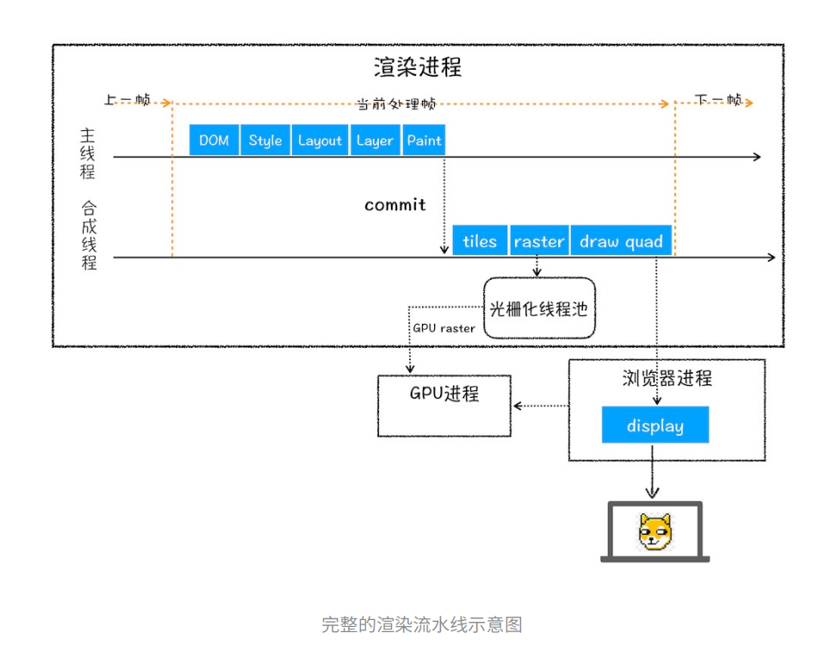
导航流程
Happy Ending
5、 渲染阶段 – 渲染流水线大总结
整个渲染流程：从HTML到DOM、样式计算、布局、图层、绘制、光栅化、合成和显示
渲染进程将HTML内容转换为能够读懂的DOM树结构
渲染引擎将CSS样式表转化为浏览器可以理解的styleSheets，计算出DOM节点的样式
渲染引擎将CSS样式表转化为浏览器可以理解的styleSheets，计算出DOM节点的样式
对布局树进⾏分层，并⽣成分层树
为每个图层⽣成绘制列表，并将其提交到合成线程
合成线程将图层分成图块，并在光栅化线程池中将图块转换成位图
合成线程发送绘制图块命令DrawQuad给浏览器进程
浏览器进程根据DrawQuad消息⽣成⻚⾯，并显示到显示器上
Notes:
【导航流程】1、用户输入。2、URL请求过程 --- （1）重定向（2）相应数据类型处理。3、准备渲染进程。4、提交⽂档。5、渲染阶段 -- 5.1 构建DOM树。5.2 样式计算。5.3布局阶段。5.4 分层。5.5 图层绘制。5.6 栅格化操作。5.7 合成和显示

Slide 17
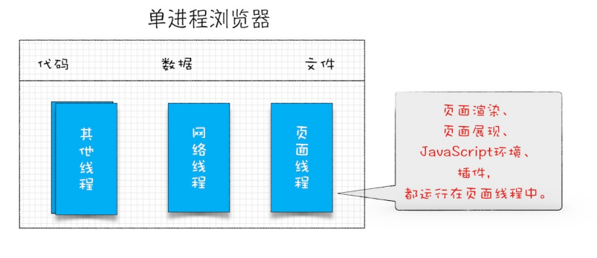
Chrome浏览器架构
单进程浏览器时代
问题1：不稳定
问题2：不流畅
问题3：不安全
Notes:
接下来我们就从Chrome进程架构的视⻆，分析下浏览器的进化史。它主要分为了单进程和多进程。首先先来看一下单进程浏览器时代。
这个图简单描述了单进程浏览器架构的构成
单进程浏览器是指浏览器的所有功能模块都是运⾏在同⼀个进程⾥。这些模块包含了⽹络、插件、JavaScript运⾏环境、渲染引擎和⻚⾯等。 早在2007年之前，市⾯上浏览器都是单进程的。
在使用这样的单进程浏览器会给我们带来哪些问题呢？ 【问题1】：不稳定 -> 1、插件。比如Web视频、Web游戏等各种强⼤的功能都需要插件来实现。但是插件是最容易出问题的 模块，并且还运⾏在浏览器进程之中，所以⼀个插件的意外崩溃会引起整个浏览器的崩溃。 2、渲染引擎模块也是不稳定的，通常⼀些复杂的JavaScript代码就有可能引起渲染引擎模块的 崩溃。和插件⼀样，渲染引擎的崩溃也会导致整个浏览器的崩溃。
【问题2】：不流畅 -> ⽆限循环的脚本，让这个脚本运⾏在⼀个单进程浏览器的⻚⾯⾥。会独占整个线程，这样导致其他运⾏在该线程中的模块就没有机会被执⾏。 【问题3】：不安全 -> 还是拿不稳定因素插件和脚本为例。1、插件。比如说在线代码编辑器的插件，通过插件可以获取到操作系统的任意资源，当你在⻚⾯运⾏⼀个插件时也 就意味着这个插件能完全操作电脑。如果是个恶意插件，那么它就可以释放病毒、窃取你的账号密码， 引发安全性问题。 2、页面脚本。通过插件可以获取到操作系统的任意资源，当你在⻚⾯运⾏⼀个插件时也 就意味着这个插件能完全操作你的电脑。如果是个恶意插件，那么它就可以释放病毒、窃取你的账号密码， 引发安全性问题。

Slide 18
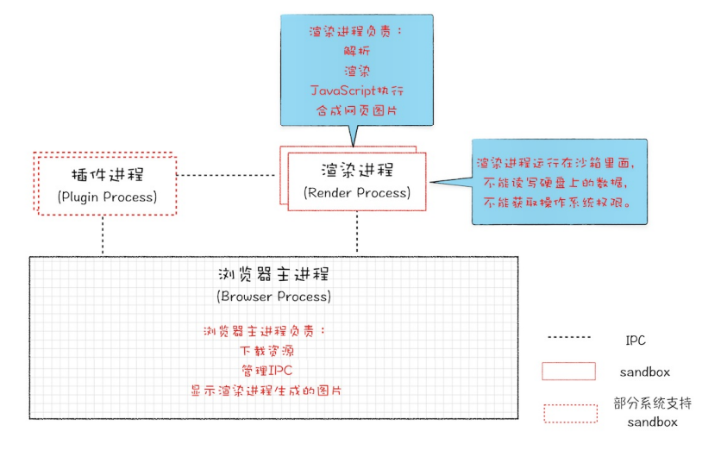
Chrome浏览器架构
多进程浏览器时代（早期）
Notes:
从图中可以看出，Chrome的⻚⾯是运⾏在单独的渲染进程中的，同时⻚⾯⾥的插件也是运⾏在单独的插件进程之中，⽽进程之间是通过进程之间的通信机制（IPC机制）进⾏通信（如图中虚线部分）。
部分不支持的插件：cookie插件 --- 火狐支持，谷歌不支持。。$.cookie("name","1234");alert($.cookie("name"));在火狐弹出1234，在谷歌弹出undefined
那它怎么就解决单进程的三个问题的呢？
【解决不稳定的问题】：进程是相互隔离的，所以当⼀个⻚⾯或者插件崩溃时，影响到的仅仅是当前的⻚⾯进程或者插件进程，并不会影响到浏览器和其他⻚⾯，这就完美地解决了⻚⾯或者插件的崩溃会导致整个浏览器崩溃，也就是不稳定的问题。 【不流畅的问题】：同样，JavaScript也是运⾏在渲染进程中的，所以即使 JavaScript阻塞了渲染进程，影响到的也只是当前的渲染⻚⾯，⽽并不会影响浏览器和其他⻚⾯，因为其他 ⻚⾯的脚本是运⾏在它们⾃⼰的渲染进程中的。所以当我们再在Chrome中运⾏上⾯那个死循环的脚本时， 没有响应的仅仅是当前的⻚⾯。 【安全问题】：采⽤多进程架构的额外好处是可以使⽤安全沙箱，你可以把【沙箱】看成是操作系统给进程上了⼀把锁，沙箱⾥⾯的程序可以运⾏，但是不能在你的硬盘上写⼊任何 数据，也不能在敏感位置读取任何数据，例如你的⽂档和桌⾯。Chrome把插件进程和渲染进程锁在沙箱⾥ ⾯，这样即使在渲染进程或者插件进程⾥⾯执⾏了恶意程序，恶意程序也⽆法突破沙箱去获取系统权限。

Slide 19
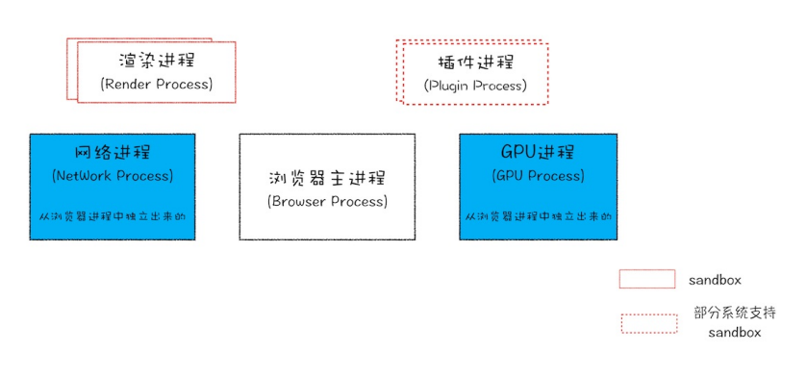
Chrome浏览器架构
浏览器进程：主要负责界⾯显⽰、⽤⼾交互、⼦进程管理，同时提供存储等功能。
渲染进程：核⼼任务是将 HTML、CSS 和 JavaScript 转换为⽤⼾可以与之交互的⽹⻚，排版引擎Blink和 JavaScript引擎V8都是运⾏在该进程中，默认情况下，Chrome会为每个Tab标签创建⼀个渲染进程。出于安全考虑，渲染进程都是运⾏在沙箱模式下。
GPU进程：GPU的使⽤初衷是为了实现3D CSS的效果，只是随后⽹⻚、Chrome的UI界⾯都选择采⽤GPU来绘制，这使得GPU成为浏览器普遍的需求。
多进程浏览器时代（中期）
⽹络进程：主要负责⻚⾯的⽹络资源加载
插件进程：主要是负责插件的运⾏，因插件易崩溃，所以需要通过插件进程来隔离，来保证插件进程崩溃不会对浏览器和⻚⾯造成影响。
Notes:
从图中可以看出，这个时候的Chrome浏览器包括：1个浏览器（Browser）主进程、1个 GPU 进程、1个⽹络 （NetWork）进程、多个渲染进程和多个插件进程。 逐个分析下这⼏个进程的功能。 不过凡事都有两⾯性，虽然多进程模型提升了浏览器的稳定性、流畅性和安全性，但同样不可避免地带来了 ⼀些问题： 1、更⾼的资源占⽤。因为每个进程都会包含公共基础结构的副本（如JavaScript运⾏环境），这就意味着浏 览器会消耗更多的内存资源。 2、更复杂的体系架构。浏览器各模块之间耦合性⾼、扩展性差等问题，会导致现在的架构已经很难适应新的需求了。 所以寻求⼀种弹性⽅案，既可以解决资源占⽤⾼的问题，也可以解决复杂的体系架构的问题。那就是面向服务的架构。

Slide 20
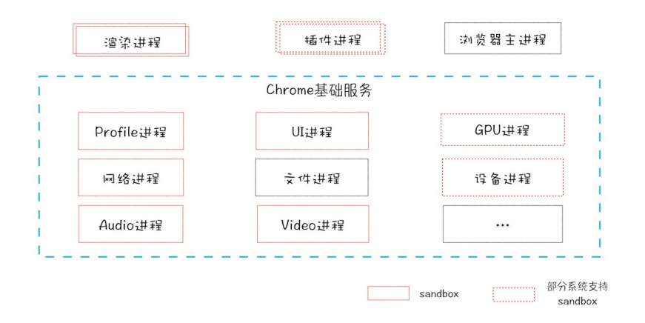
Chrome浏览器架构
多进程浏览器时代（面向服务）
返回导航流程
Notes:
原来的各种模块会被重构成独⽴的服务（Service），每个服务 （Service）都可以在独⽴的进程中运⾏，访问服务（Service）必须使⽤定义好的接⼝，通过IPC来通信， 从⽽构建⼀个更内聚、松耦合、易于维护和扩展的系统，更好实现 Chrome 简单、稳定、⾼速、安全的⽬标。 Chrome最终要把UI、数据库、⽂件、设备、⽹络等模块重构为基础服务，类似操作系统底层服务， 最初的浏览器都是单进程的，它们不稳定、不流畅且不安全，之后出现了Chrome，创造性地引⼊了多进程架构，并解决了这些遗留问题。随后Chrome试图应⽤到更多业务场景，如移动设备、VR、视频等，为了⽀持这些场景，Chrome的架构体系变得越来越复杂，这种架构的复杂性倒逼Chrome开发团队必须进⾏架构 的重构，最终Chrome团队选择了⾯向服务架构（SOA）形式。
了解了浏览器架构后再回到导航流程的过程。

Slide 21
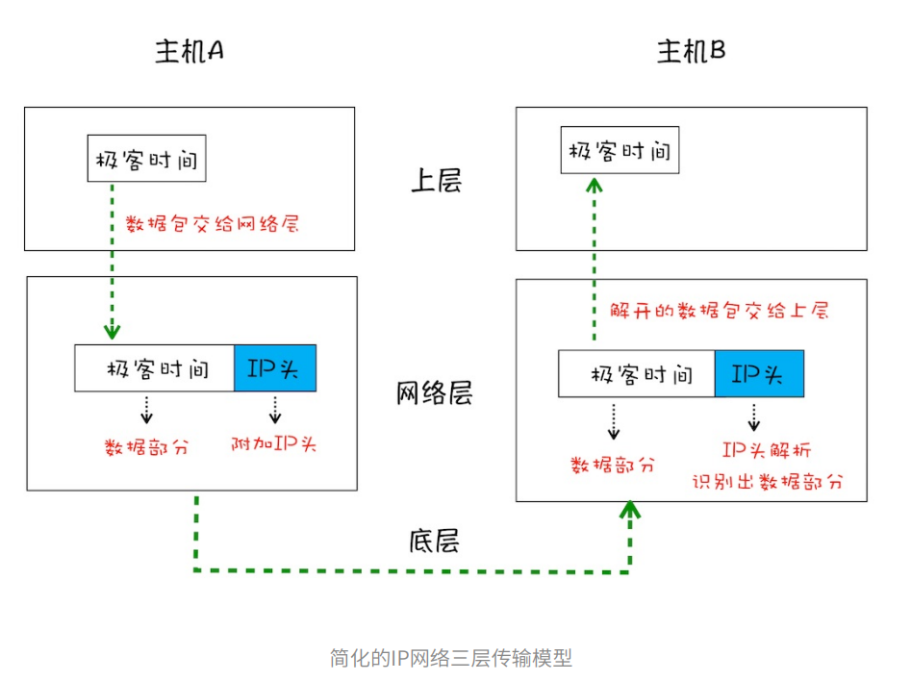
TCP协议
上层将含有“极客时间”的数据包交给⽹络层；
⽹络层再将IP头附加到数据包上，组成新的 IP数据包，并交给底层；
底层通过物理⽹络将数据包传输给主机B；
数据包被传输到主机B的⽹络层，在这⾥主机B拆开数据包的IP头信息，并将拆开来的数据部分交给上 层；
最终，含有“极客时间”信息的数据包就到达了主机B的上层了
1、把数据包送达⽬的主机 --- IP
计算机的地址就称为IP地址，访问任何⽹站实际上只是你的计算机向另外⼀台计算机请求信息。
Notes:
重点介绍在Web世界中的TCP/IP是如何⼯作的。在⽹络中，⼀个⽂件通常会被拆分为很多数据包来进⾏传输， ⽽数据包在传输过程中⼜有很⼤概率丢失或者出错。那么如何保证⻚⾯⽂件能被完整地送达浏览器呢？ 下面就先站在数据包的角度来看一下这个过程。 然后将分别从“1、数据包如何送达主机” -- “2、主机如何将数据包转交给应⽤” -和- “3、数据是如何被完整地送达应⽤程序”这三个⻆度来讲述数据的传输过程。 其实互联⽹中的数据是通过数据包来传输的。如果发送的数据很⼤，那么该数据就会被拆分为很多⼩数据包来传输。⽐如听的⾳频数据，是拆分成⼀个个⼩的数据包来传输的，并不是⼀个⼤的⽂件⼀次传输过来的。 数据包要在互联⽹上进⾏传输，就要符合⽹际协议（Internet Protocol，简称IP）标准。互联⽹上不同的在线设备都有唯⼀的地址，地址只是⼀个数字，这和⼤部分家庭收件地址类似，只需要知道⼀个家庭的具体地址，就可以往这个地址发送包裹，这样物流系统就能把物品送到⽬的地。 如果要想把⼀个数据包从主机A发送给主机B，那么在传输之前，数据包上会被附加上主机B的IP地址信息， 这样在传输过程中才能正确寻址。额外地，数据包上还会附加上主机A本⾝的IP地址，有了这些信息主机B 才可以回复信息给主机A。这些附加的信息会被装进⼀个叫IP头的数据结构⾥。IP头是IP数据包开头的信 息，包含IP版本、源IP地址、⽬标IP地址、⽣存时间等信息。如果要详细了解IP头的信息，可以自己后面学习一下 下⾯我们⼀起来看下⼀个数据包从主机A到主机B的旅程：

Slide 22
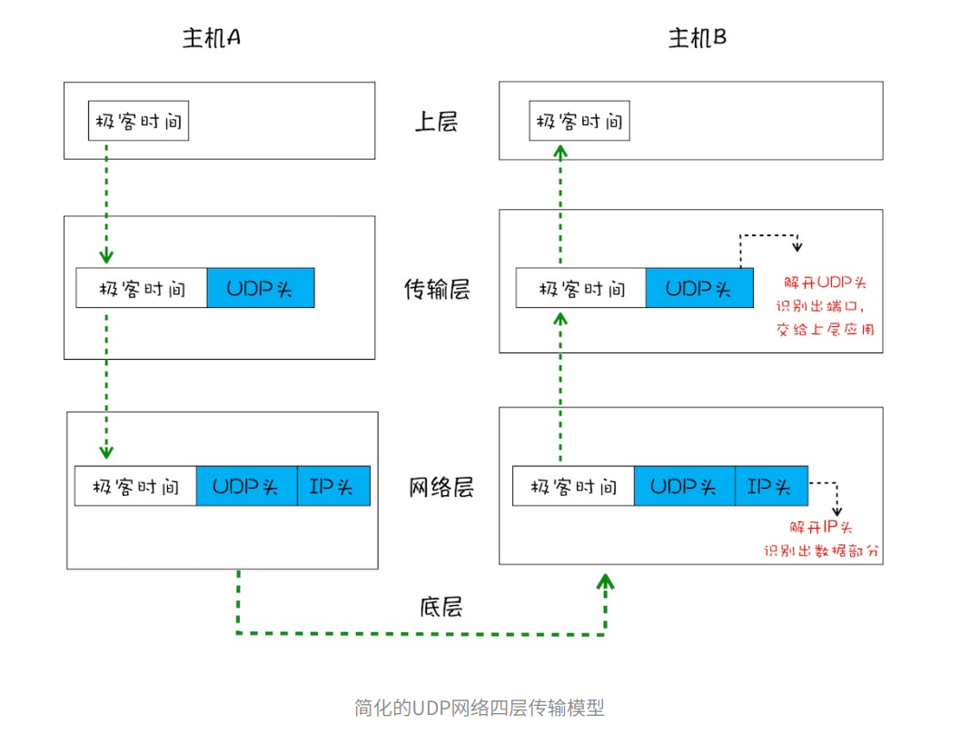
TCP协议
上层将含有“vue”的数据包交给传输层；
上层将含有“vue”的数据包交给传输层；
上层将含有“vue”的数据包交给传输层；
数据包被传输到主机B的⽹络层，在这⾥主机B拆开IP头信息，并将拆开来的数据部分交给传输层；
在传输层，数据包中的UDP头会被拆开，并根据UDP中所提供的端⼝号，把数据部分交给上层的应⽤程 序；
最终，含有“极客时间”信息的数据包就旅⾏到了主机B上层应⽤程序这⾥。
2、把数据包送达应⽤程序 --- UDP
UDP中⼀个最重要的信息是端⼝号，端⼝号其实就是⼀个数字，每个想访问⽹络的程序都需要绑定⼀个端⼝ 号。通过端⼝号UDP就能把指定的数据包发送给指定的程序了，所以IP通过IP地址信息把数据包发送给指定 的电脑，⽽UDP通过端⼝号把数据包分发给正确的程序。
Notes:
“1、数据包如何送达主机” -- “2、主机如何将数据包转交给应⽤” --- “3、数据是如何被完整地送达应⽤程序” IP是⾮常底层的协议，只负责把数据包传送到对⽅电脑，但是对⽅电脑并不知道把数据包交给哪个程序，是 交给浏览器还是交给王者荣耀？因此，需要基于IP之上开发能和应⽤打交道的协议，最常⻅的是“⽤⼾数据 包协议（User Datagram Protocol）”，简称UDP。 ------ 和IP头⼀样，端⼝号会被装进UDP头⾥⾯，UDP头 再和原始数据包合并组成新的UDP数据包。UDP头中除了⽬的端⼝，还有源端⼝号等信息。
-------为了⽀持UDP协议，把前⾯的三层结构扩充为四层结构，在⽹络层和上层之间增加了传输层。为了⽀持UDP协议，我把前⾯的三层结构扩充为四层结构，在⽹络层和上层之间增加了传输层 --------最终，含有“极客时间”信息的数据包就旅⾏到了主机B上层应⽤程序这⾥。虽虽然说UDP不能保证数据可靠性，但是传输速度却⾮常快，所以UDP会应⽤在⼀些关注速度、但不那么严格 要求数据完整性的领域，如在线视频、互动游戏等。 对于浏览器请求，或者邮件这类要求数据传输可靠性（reliability）的应⽤，如果使⽤UDP来传输会存在两个问题：1、数据包在传输过程中容易丢失； 2、⼤⽂件会被拆分成很多⼩的数据包来传输，这些⼩的数据包会经过不同的路由，并在不同的时间到达接收 端，⽽UDP协议并不知道如何组装这些数据包，从⽽把这些数据包还原成完整的⽂件。基于这两个问题，我们引⼊TCP了

Slide 23
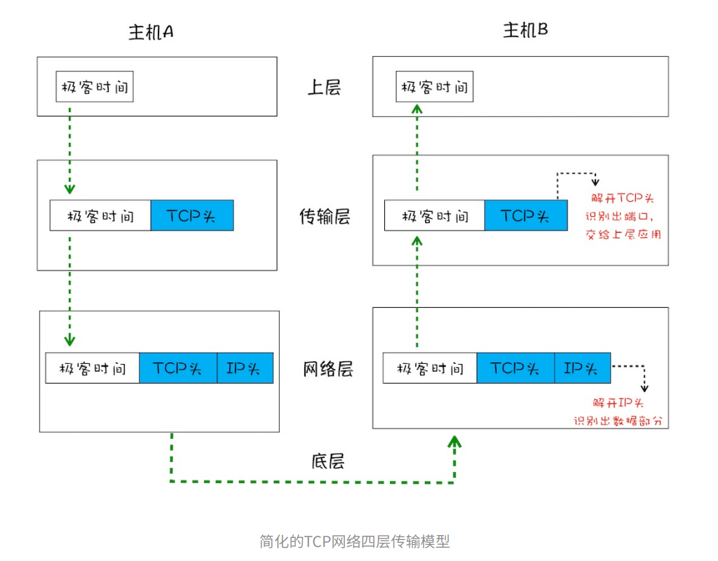
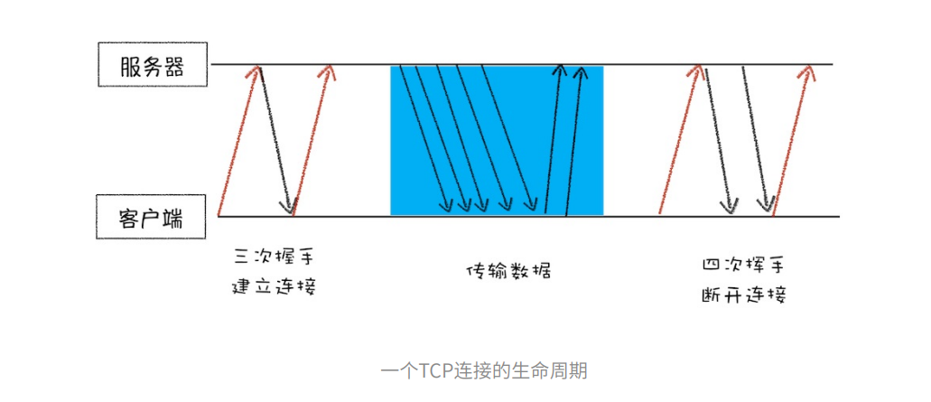
TCP协议
3、把数据完整地送达应⽤程序 --- TCP
TCP（Transmission Control Protocol，传输控制协议）是⼀种⾯向 连接的、可靠的、基于字节流的传输层通信协议。
相对于UDP来说，TCP有下⾯两个特点：
对于数据包丢失的情况，TCP提供重传机制
TCP引⼊了数据包排序机制，⽤来保证把乱序的数据包组合成⼀个完整的⽂件
Notes:
“1、数据包如何送达主机” -- “2、主机如何将数据包转交给应⽤” --- “3、数据是如何被完整地送达应⽤程序” -------和UDP头⼀样，TCP头除了包含了⽬标端⼝和本机端⼝号外，还提供了⽤于排序的序列号，以便接收端通过序号来重排数据包。 TCP单个数据包的传输流程和UDP流程差不 多，不同的地⽅在于，通过TCP头的信息保证了⼀块⼤的数据传输的完整性。 然后我们来看下完整的TCP连接过程，通过这个过程差不多就可以明⽩TCP是如何保证重传机制和数据包的排序功能的。 从这个图可以看出，⼀个完整的TCP连接的⽣命周期包括了“1、建⽴连接”“2、传输数据”和“3、断开连接”三个阶 段。 --1、⾸先，建⽴连接阶段。这个阶段是通过“三次握⼿”来建⽴客⼾端和服务器之间的连接。TCP 提供⾯向连 接的通信传输。⾯向连接是指在数据通信开始之前先做好两端之间的准备⼯作。所谓三次握⼿，是指在建 ⽴⼀个TCP连接时，客⼾端和服务器总共要发送三个数据包以确认连接的建⽴。 --2、其次，传输数据阶段。在该阶段，接收端需要对每个数据包进⾏确认操作，也就是接收端在接收到数据包 之后，需要发送确认数据包给发送端。所以当发送端发送了⼀个数据包之后，在规定时间内没有接收到接 收端反馈的确认消息，则判断为数据包丢失，并触发发送端的重发机制。同样，⼀个⼤的⽂件在传输过程 中会被拆分成很多⼩的数据包，这些数据包到达接收端后，接收端会按照TCP头中的序号为其排序，从⽽ 保证组成完整的数据。 --3、最后，断开连接阶段。数据传输完毕之后，就要终⽌连接了，涉及到最后⼀个阶段“四次挥⼿”来保证双 ⽅都能断开连接。 所以，TCP为了保证数据传输的可靠性，牺牲了数据包的传输速度，因为“三次握 ⼿”和“数据包校验机制”等把传输过程中的数据包的数量提⾼了⼀倍。

Slide 24
TCP协议
【TCP完】
互联⽹中的数据是通过数据包来传输的，数据包在传输过程中容易丢失或出错。
IP负责把数据包送达⽬的主机。
UDP负责把数据包送达具体应⽤。
⽽TCP保证了数据完整地传输，它的连接可分为三个阶段：建⽴连接、传输数据和断开连接。
Notes:
这里主要是熟悉TCP过程。 其实，HTTP协议和TCP协议都是TCP/IP协议簇的⼦集。 HTTP协议属于应⽤层，TCP协议属于传输层，HTTP协议位于TCP协议的上层。 请求⽅要发送的数据包，在应⽤层加上HTTP头以后会交给传输层的TCP协议处理，应答⽅接收到的数据 包，在传输层拆掉TCP头以后交给应⽤层的HTTP协议处理。建⽴ TCP 连接后会顺序收发数据，请求⽅和 应答⽅都必须依据 HTTP 规范构建和解析HTTP报⽂。 ----在打开页面的时候，第二次打开速度比第一次打开速度要快，所以再来了解下HTTP请求流程，

Slide 25
HTTP请求流程
HTTP是⼀种允许浏览器向服务器获取资源的协议，是 Web的基础，通常由浏览器发起请求，⽤来获取不同类型的⽂件，例如HTML⽂件、CSS⽂件、JavaScript ⽂件、图⽚、视频等。（HTTP也是浏览器使⽤最⼴的协议）
【疑问？】 1、为什么通常在第⼀次访问⼀个站点时，打开速度很慢，当再次访问这个站点时，速度就很快了？
2、当登录过⼀个⽹站之后，下次再访问该站点，就已经处于登录状态了，这是怎么做到的呢？
Notes:
在刚说的TCP协议是如何保证数据完整传输的，⼀个TCP连接过程包括了建⽴连接、传输数据和断开连接三个阶段。 ⽽HTTP协议，正是建⽴在TCP连接基础 -----回答都隐藏在HTTP的请求过程中。所以，后面将通过分析在⼀个HTTP请求过程中每⼀步的状态来了解完整的HTTP请求过程。 如果在浏览器地址栏⾥键⼊某个⽹站的地址：例如vue官网的网址， 那么接下来，浏览器会完成哪些动作呢？然后我们就⼀步⼀步详细“追踪”下。

Slide 26
HTTP请求流程
浏览器端发起HTTP请求流程
构建请求
⾸先，浏览器构建请求⾏信息，构建好后，浏览器准备发起⽹络请求。
查找缓存
在真正发起⽹络请求之前，浏览器会先在浏览器缓存中查询是否有要请求的⽂件。其中，浏览器缓存是⼀种 在本地保存资源副本，以供下次请求时直接使⽤的技术。
如果缓存查找失败，就会进⼊⽹络请求过程了
准备IP地址和端⼝
由于IP地址是数字标识，⽐如gitlab或者禅道的IP, 难以记忆，但使⽤它们域名就好记多了（gitlab --- forthink.xin:8889），所以基于这个需求⼜出现了⼀个服务，负责把域名和IP地址做⼀⼀映射关系。这套域名映射为IP的系统就叫 做“域名系统”，简称DNS（Domain Name System）
拿到IP之后，接下来就需要获取端⼝号了。通常情况下，如果URL没有特别指明端⼝号，那么HTTP协议默 认是80端⼝。
Notes:
首先，先了解下浏览器端发起HTTP请求流程
构建请求。⾸先，浏览器构建请求⾏信息，构建好后，浏览器准备发起⽹络请求。
查找缓存。 ----- 当浏览器发现请求的资源已经在浏览器缓存中存有副本，它会拦截请求，返回该资源的副本，并直接结束请 求，⽽不会再去源服务器重新下载。这样做的好处有：1、缓解服务器端压⼒，提升性能（获取资源的耗时更短了）；2、对于⽹站来说，缓存是实现快速资源加载的重要组成部分。
准备IP地址和端⼝。---所以，这样⼀路推导下来，会发现在第⼀步浏览器会请求DNS返回域名对应的IP。当然浏览器还提供了 DNS数据缓存服务，如果某个域名已经解析过了，那么浏览器会缓存解析的结果，以供下次查询时直接使 ⽤，这样也会减少⼀次⽹络请求。

Slide 27
HTTP请求流程
浏览器端发起HTTP请求流程
4、等待TCP队列
Chrome有个机制，同⼀个域名同时最多只能建⽴6个TCP连接，如果在同⼀个域名下 同时有10个请求发⽣，那么其中4个请求会进⼊排队等待状态，直⾄进⾏中的请求完成。
5、建⽴TCP连接
6、发送HTTP请求
⾸先浏览器会向服务器发送请求⾏，它包括了请求⽅法、请求URI（Uniform Resource Identifier）和 HTTP版本协议。
发送请求⾏，就是告诉服务器浏览器需要什么资源，最常⽤的请求⽅法是Get。⽐如，直接在浏览器地址栏输入官网，这就是告诉服务器要Get它的⾸⻚资源。
另外⼀个常⽤的请求⽅法是POST，它⽤于发送⼀些数据给服务器，⽐如登录⼀个⽹站，就需要通过POST ⽅法把⽤⼾信息发送给服务器。如果使⽤POST⽅法，那么浏览器还要准备数据给服务器，这⾥准备的数据 是通过请求体来发送。
Notes:
首先，先了解下浏览器端发起HTTP请求流程
构建请求。
查找缓存。
准备IP地址和端⼝。
等待TCP队列 。现在已经把端⼝和IP地址都准备好了，那么下⼀步是不是可以建⽴TCP连接了呢？-不行。----当然，如果当前请求数量少于6，会直接进⼊下⼀步，建⽴TCP连接。
建⽴TCP连接。就是上篇描述的TCP的工作方式。这里就不再重复讲述了。
发送HTTP请求。⼀旦建⽴了TCP连接，浏览器就可以和服务器进⾏通信了。⽽HTTP中的数据正是在这个通信过程中传输的。在浏览器发送请求⾏命令之后，还要以请求头形式发送其他⼀些信息，把浏览器的⼀些基础信息告诉服务 器。⽐如包含了浏览器所使⽤的操作系统、浏览器内核等信息，以及当前请求的域名信息、浏览器端的 Cookie信息，等等。 -----------然后，历经千⾟万苦，HTTP的请求信息终于被送达了服务器。接下来，服务器会根据浏览器的请求信息来准备相应的内容。

Slide 28
HTTP请求流程
服务器端处理HTTP请求流程
返回请求
⾸先服务器会返回响应⾏，包括协议版本和状态码。
最常⽤的状态码是200，表⽰处理成功；
如果没有找到⻚⾯，则会返回404。
随后，服务器也会随同响应向浏览器发送响应头。响应头包含了服务器⾃⾝的⼀些信息，⽐如服务器⽣成返回数据的时间、返回的数据类型（JSON、HTML、流媒体等类 型），以及服务器要在客户端保存的Cookie等信息。
断开连接
如果浏览器或者服务器在 其头信息中加⼊了：Connection:Keep-Alive，那么TCP连接在发送后将仍然保持打开状态，这样浏览器就可以继续通过同⼀个TCP连接发送请求。
重定向
响应⾏返回的状态码是301，状态301就是告诉浏览器，我需要重定向到另外⼀个⽹ 址，⽽需要重定向的⽹址正是包含在响应头的Location字段中，接下来，浏览器获取Location字段中的地 址，并使⽤该地址重新导航，这就是⼀个完整重定向的执⾏流程。
Notes:
服务器端处理HTTP请求流程：
返回请求。---但并不是所有的请求都可以被服务器处理的，那么⼀些⽆法处理或者处理出错的信息，怎么办呢？服务器会通过请求⾏的状态码来告诉浏览器它的处理结果，⽐如：1、最常⽤的状态码是200，表⽰处理成功。2、如果没有找到⻚⾯，则会返回404。状态码类型很多，就不过多介绍了，可以⾃⾏查询和学习。二、随后，正如浏览器会随同请求发送请求头⼀样，服务器也会随同响应向浏览器发送响应头。响应头包含了服 务器⾃⾝的⼀些信息，⽐如服务器⽣成返回数据的时间、返回的数据类型（JSON、HTML、流媒体等类 型），以及服务器要在客⼾端保存的Cookie等信息。发送完响应头后，服务器就可以继续发送响应体的数据，通常，响应体就包含了HTML的实际内容。=========这些就是服务器响应浏览器的具体过程。
断开连接。通常情况下，⼀旦服务器向客⼾端返回了请求数据，它就要关闭 TCP 连接。---那么TCP连接在发送后将仍然保持打开状态，这样浏览器就可以继续通过同⼀个TCP连接发送请求。保持 TCP连接可以省去下次请求时需要建⽴连接的时间，提升资源加载速度。⽐如，⼀个Web⻚⾯中内嵌的图⽚ 就都来⾃同⼀个Web站点，如果初始化了⼀个持久连接，你就可以复⽤该连接，以请求其他资源，⽽不需要 重新再建⽴新的TCP连接。
重定向。到这⾥似乎请求流程快结束了，不过还有⼀种情况需要了解下，⽐如当在浏览器中打开一个网址后，你会发现最终打开的⻚⾯地址是另外一个地址。这两个URL之所以不⼀样，是因为涉及到了⼀个重定向操作。

Slide 29
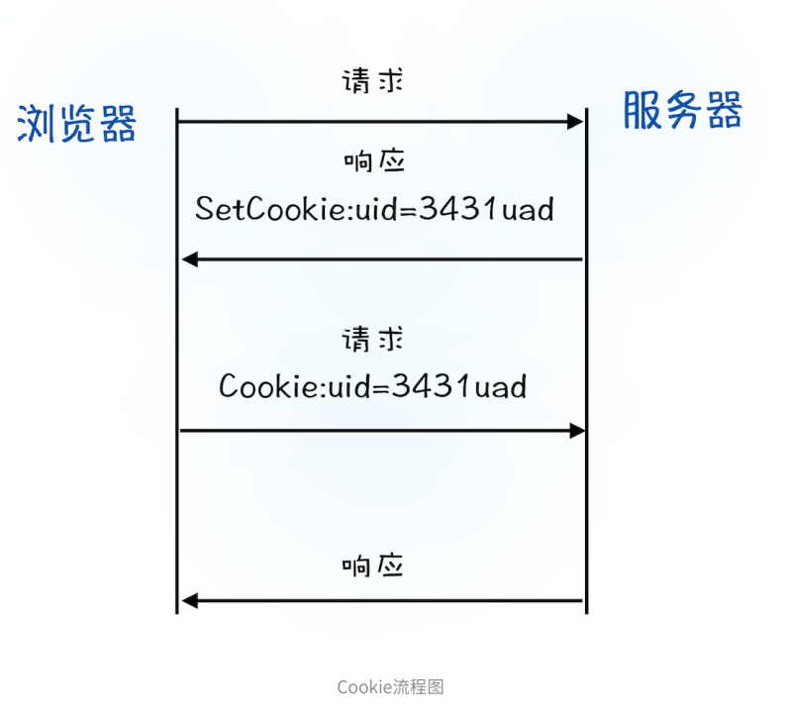
HTTP请求流程
【问题解答？】 1、为什么通常在第⼀次访问⼀个站点时，打开速度很慢，当再次访问这个站点时，速度就很快了？
如果第⼆次⻚⾯打开很快，主要原因是第⼀次加载⻚⾯过程中，缓存了⼀些耗时的数据。
2、登录状态是如何保持的？
用户打开登录⻚⾯，在登录框⾥填⼊用户名和密码，点击确定按钮。点击按钮会触发⻚⾯脚本⽣成用户登录信息，然后调⽤POST⽅法提交用户登录信息给服务器。
服务器接收到浏览器提交的信息之后，查询后台，验证用户登录信息是否正确，如果正确的话，会⽣成⼀ 段表⽰用户⾝份的字符串，并把该字符串写到响应头的Set-Cookie字段⾥，然后把响应头发送 给浏览器：Set-Cookie: UID=213dsfdf。
服务器在收到HTTP请求头数据之后，就会查找请求头⾥⾯的“Cookie”字段信息，当查找到包 含UID= 213dsfdf的信息时，服务器查询后台，并判断该用户是已登录状态，然后⽣成含有该⽤⼾信息的 ⻚⾯数据，并把⽣成的数据发送给浏览器。
浏览器在接收到该含有当前用户的⻚⾯数据后，就可以正确展⽰用户登录的状态信息了。
Notes:
现在我们再回过头来看看⽂章开头提出的问题。
【问题1】1. 为什么很多站点第⼆次打开速度会很快？-- 那么，哪些数据会被缓存呢？从上⾯介绍的核⼼请求路径可以发现，DNS缓存和⻚⾯资源缓存这两块数据是会被浏览器缓存的。其中，DNS缓存⽐较简单，它主要就是在浏览器本地把对应的IP和域名关联起来，这⾥就不做过多分析了。
【问题2】2.登录状态是如何保持的？ --可以知道浏览器⻚⾯状态是通过使⽤Cookie来实现的。- Cookie流程可以参考下图：
简单地说，如果服务器端发送的响应头内有 Set-Cookie 的字段，那么浏览器就会将该字段的内容保持到本 地。当下次客⼾端再往该服务器发送请求时，客⼾端会⾃动在请求头中加⼊ Cookie 值后再发送出去。服务 器端发现客⼾端发送过来的Cookie后，会去检查究竟是从哪⼀个客⼾端发来的连接请求，然后对⽐服务器 上的记录，最后得到该⽤⼾的状态信息。

Slide 30
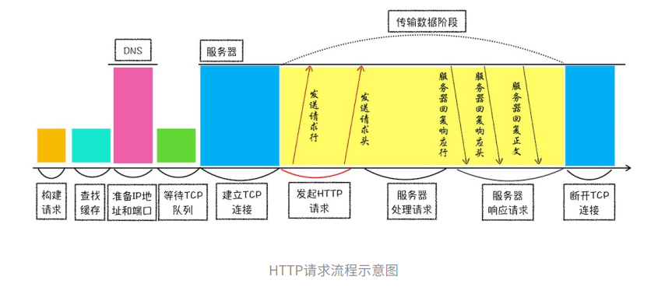
HTTP请求流程
【HTTP请求流程完】
返回导航流程
Notes:
从图中可以看到，浏览器中的HTTP请求从发起到结束⼀共经历了如下⼋个阶段：构建请求、查找缓存、准 备IP和端⼝、等待TCP队列、建⽴TCP连接、发起HTTP请求、服务器处理请求、服务器返回请求和断开连 接。
【问题】如果⼀个⻚⾯的⽹络加载时间过久，你 是如何分析卡在哪个阶段的？
1 ⾸先猜测最可能的出问题的地⽅，⽹络传输丢包⽐较严重，需要不断重传。然后通过ping curl看看对应 的时延⾼不⾼。
2 然后通过wireshake看看具体哪⾥出了问题。
3 假如别⼈访问很快，⾃⼰电脑很慢，就要看看⾃⼰客⼾端是否有问题了。
========

Slide 31
感谢您的观看
Thank you for watching

